Slide 1

Алтайский краевой институт повышения квалификации
работников образования
Тема: «Государственно-общественное управление качеством дошкольного образования в условиях
реализации ФГОС ДО»

Slide 2
Тема: «Информационно-методическое пространство ДОО как условие развития качества дошкольного образования»
Муниципальное бюджетное дошкольное образовательное учреждение общеразвивающего вида «Детский сад №1 «Колокольчик»
г. Новоалтайск
Стажировочная площадка
Трапезникова О. А.
Старший воспитатель МБДОУ №1
тьютор ФСП

Slide 3
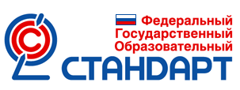
Информационно-методическое пространство ДОО - открытая педагогическая система, направленная на развитие творческой, интеллектуальной и социально-развитой личности, сформированная на основе разнообразных информационных образовательных ресурсов, современных информационно-коммуникативных средств и педагогических технологий

Slide 4
Модель информационно-методического пространства
Нормативно-правовой блок
Организационно-содержательный блок
Кадровый блок

Slide 5
Нормативно-правовое обеспечение
Федеральный закон № 273-ФЗ от 29 декабря 2012г. «Об образовании в Российской Федерации».
Федеральный государственный стандарт дошкольного образования утверждён приказом Министерства образования и науки РФ № 1155 от 17 октября 2013г.)
«Профессиональный стандарт «Педагог» (утверждён приказом Министерства труда и социальной защиты РФ от 18 октября 2013 г. № 544н)
Нормативные документы Главного Управления образования и молодёжной политики Алтайского края
Положение об официальном сайте ДОО
Положение о локальной компьютерной сети
Положение об использовании компьютеров и мультимедийного оборудования в образовательном процессе и другие.

Slide 6

Кадровые условия в МБДОУ №1
Руководящий состав
2
Научный руководитель
воспитатель по изодеятельности
воспитатель по физической культуре
музыкальный руководитель
педагог-психолог
логопед
Педагогический состав
18
Учебно-вспомогательный состав
7
Административно-хозяйственный состав
10

Slide 7
Кадровые условия реализации ОП
2

Slide 8
Организационно-содержательный блок
1
2
Учебно-методическое и информационное обеспечение
Информационно-образовательная среда

Slide 9
Учебно-методическое и информационное обеспечение реализации ООП включает в себя
укомплектованность печатными и электронными информационно-образовательными ресурсами, технологиями примерной образовательной программы ( в ДОУ №1 это программа «От рождения до школы»), учебно-методической литературой и наглядными материалами по всем образовательным областям образовательной программы на определенных учредителем образовательного учреждения языках обучения.

Slide 10





Методическое обеспечение

Slide 11
Информационно-образовательное пространство обеспечивает
информационно-методическую поддержку образовательного процесса через сеть Интернет;
планирование образовательного процесса и его ресурсного обеспечения с использованием цифровых образовательных ресурсов;
мониторинг и фиксацию хода и результатов образовательного процесса;
мониторинг здоровья воспитанников;
современные процедуры создания, поиска, сбора, анализа, обработки, хранения и представления информации;
дистанционное взаимодействие всех участников образовательного процесса (сайт, электронная почта);
дистанционное взаимодействие образовательного учреждения с другими организациями социальной сферы.

Slide 12
Информационно-образовательная среда
включает в себя
официальный сайт ДОО (http://www.kolokolchic.ru/ )
оснащённость компьютерной техникой, мультимедийным и иным ИКТ оборудованием;
комплекс информационных образовательных ресурсов, в том числе цифровые образовательные ресурсы;
совокупность технологических средств информационных и коммуникационных технологий:
коммуникационные каналы;
систему современных педагогических технологий, обеспечивающих обучение в современной информационно-образовательной среде

Slide 13
Цель: Обеспечение современного качества образования путём создания единого информационно-методического пространства образовательной организации

Slide 14
Механизм реализации
Конструирование информационно-образовательной среды для познавательной, исследовательской, творческой деятельности воспитанников
Информатизация образовательного пространства
Повышение ИКТ компетентности участников педагогического процесса
Выстраивание сотрудничества с учреждениями социума, используя информационно-коммуникационные технологии
Организация информационно-методического обмена между участниками образовательного процесса и социальными партнёрами

Slide 15
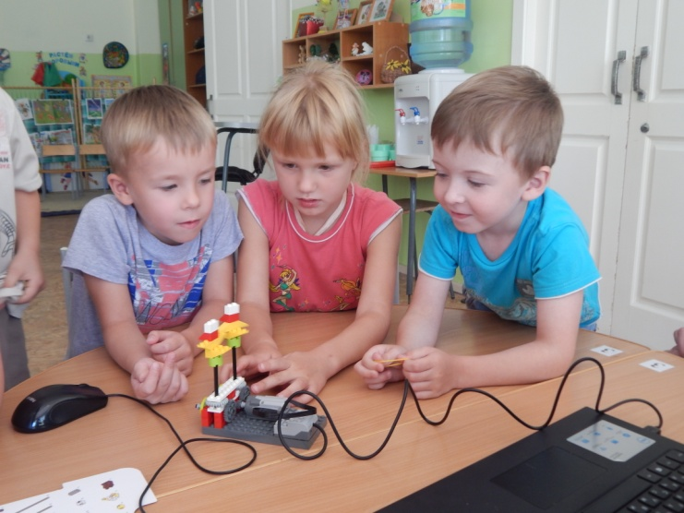
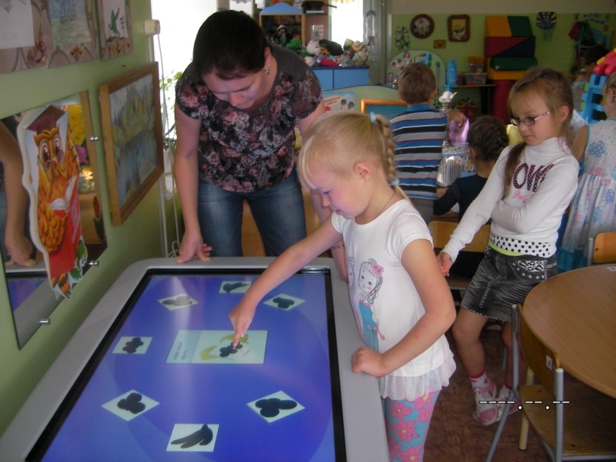
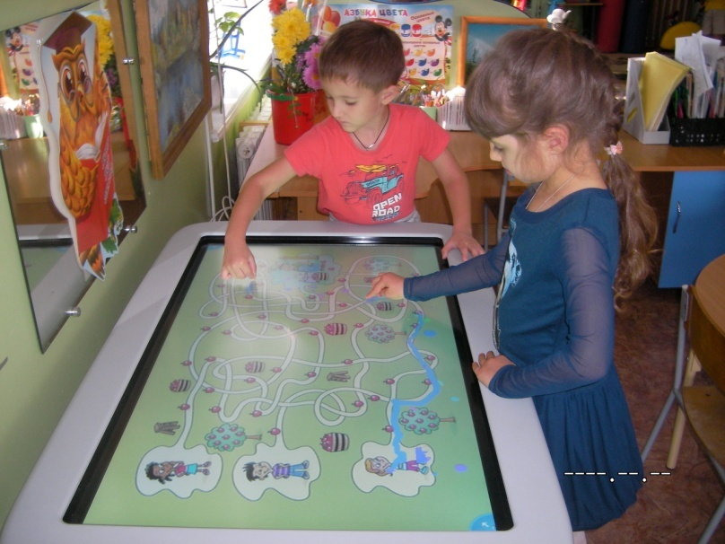
Обновление развивающей среды
Робототехника
Легоконструирование
Интерактивный стол

Slide 16
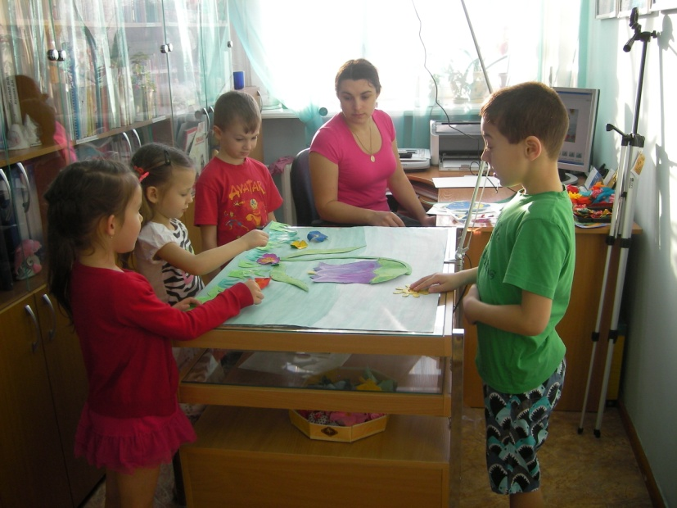

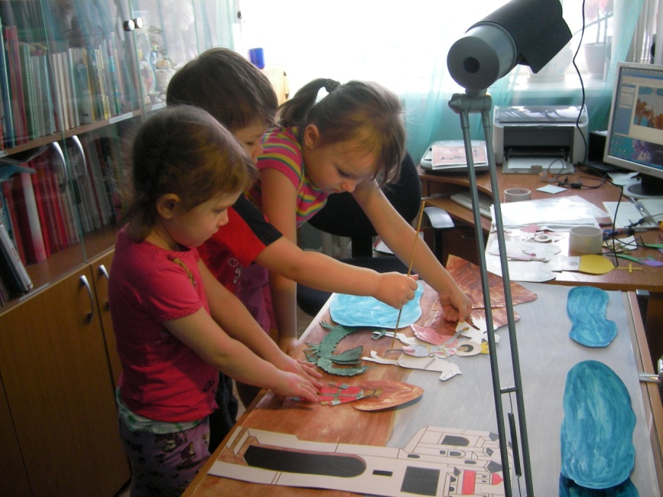
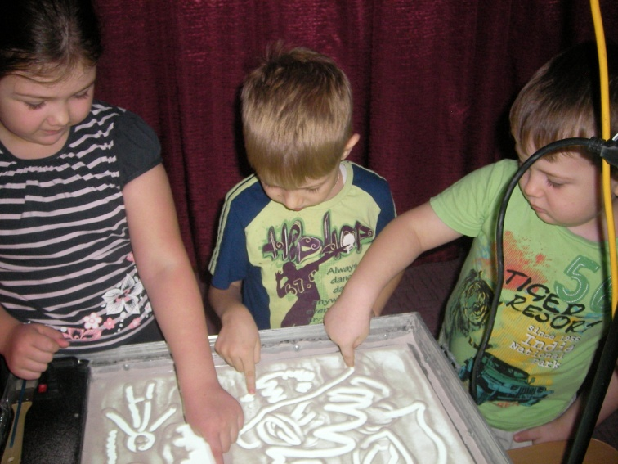
Песочная терапия

Slide 17
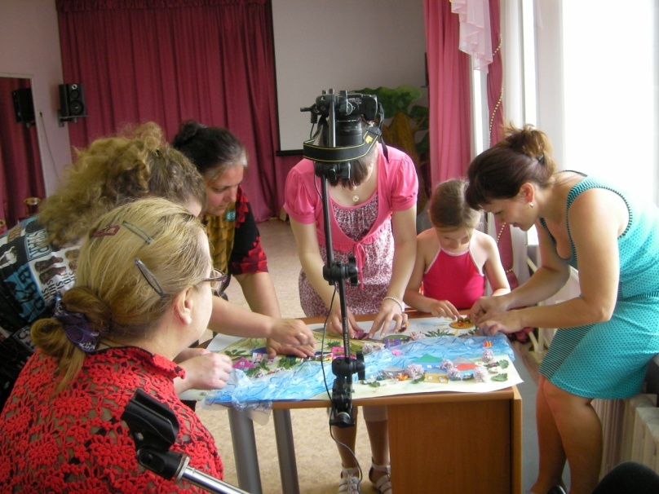
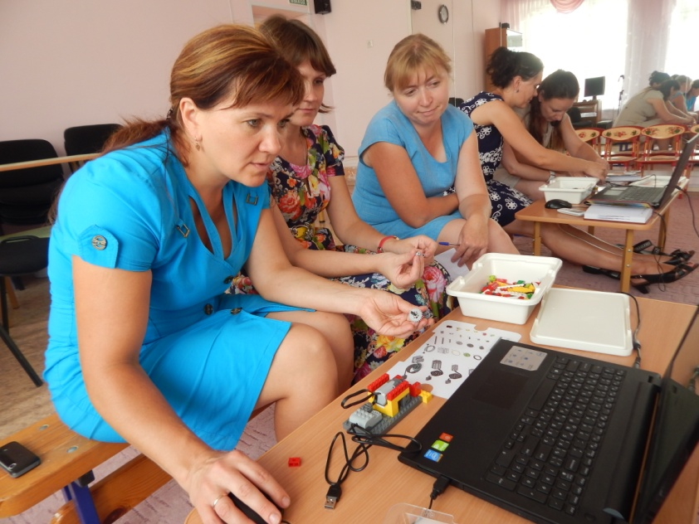
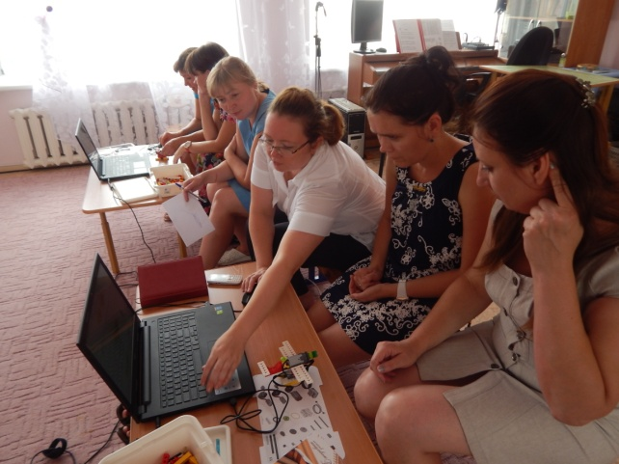
Обучение педагогов
Основы перекладной анимации
Основы робототехники
Мастер-класс по ИКТ технологиям

Slide 18

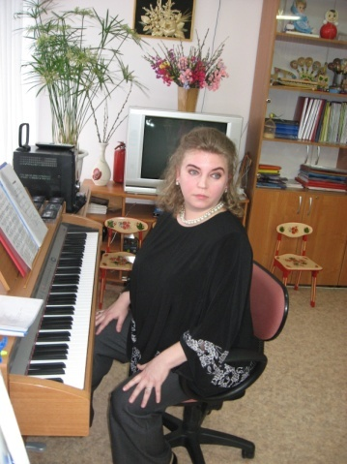
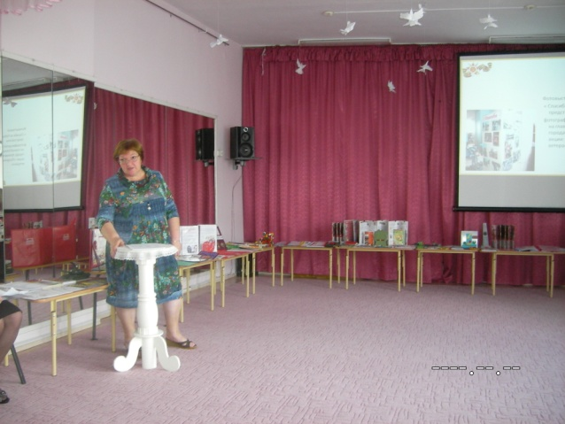
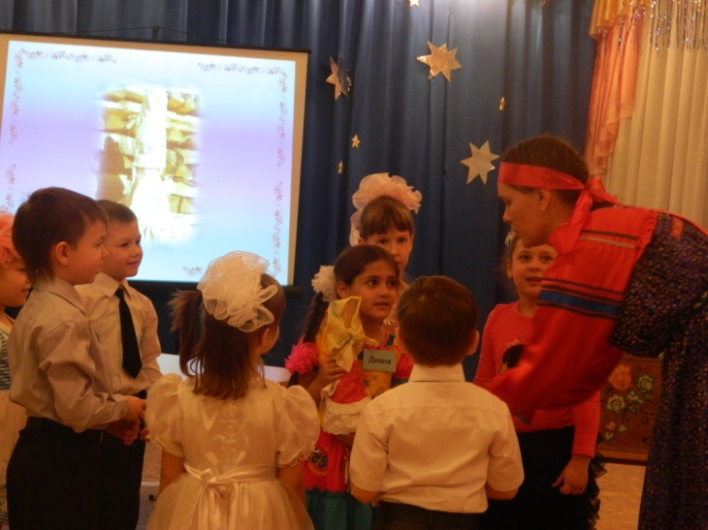
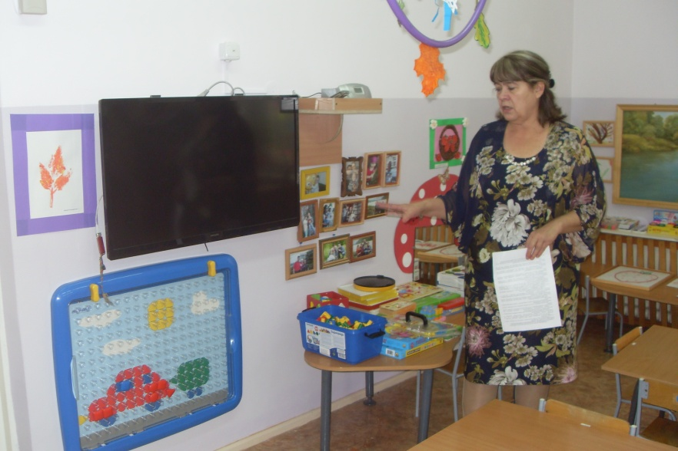
Информатизация образовательного процесса

Slide 19
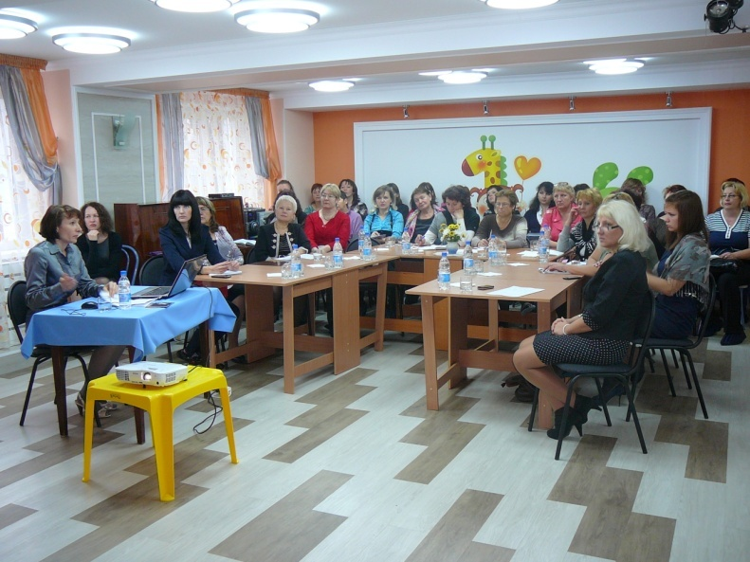
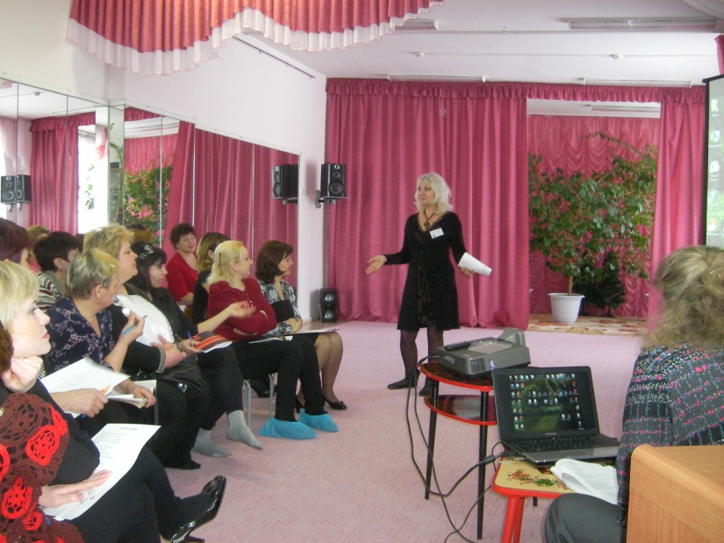
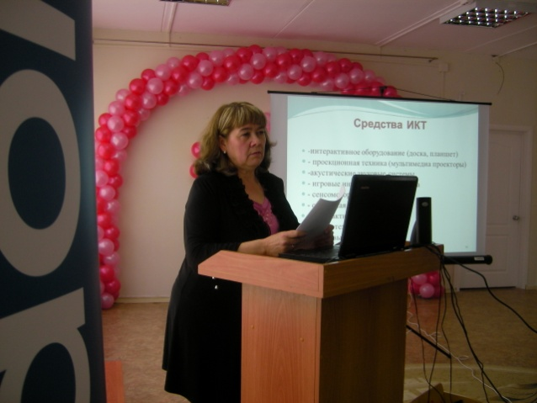
Сетевые педагогические сообщества
Краевой профессиональный клуб «Русь»

